Slide 1


Curso de Física 101
Cinemática
Cátedra de Física
DETEMA
Dr. Ricardo Faccio

Slide 2
Punteo
Definición de Vector y Operaciones.
Definimos posición, velocidad y aceleración
Relaciones entre ellas directas e inversas
Tipos de Movimientos MRU y MRUA
Movimiento en un plano. Proyectil.
  Ecuación horario, Trayectoria. Alcance.
Movimiento en un plano. MCU.
  Velocidad, aceleración.
  Vectores en el MCU
Movimiento Relativo
  Transformación de Galileo (y de Lorentz).

Slide 3
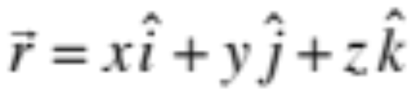
2.1 Porqué la masa puntual y cómo describir su posición
z
P
r
k
y
O
j
i
x
x
Notes:
Necesidad de simplificar y definir punto matematico.

Slide 4
2.2 Definición de Vector
Magnitud Vectorial:
  Se define mediante tres números
  Debe existir un criterio de igualdad
  Debe definirse la operación Suma
  La operación Suma debe ser conmutativa
Notes:
Definir Escalar y Vector

Slide 5
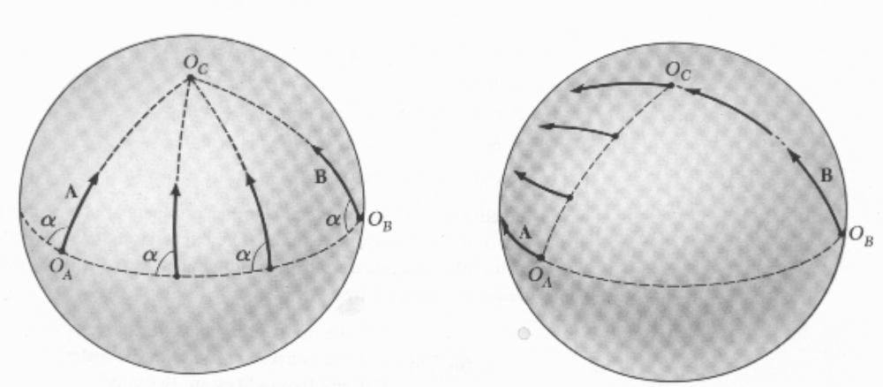
Ejemplo: Vectores en Espacio Curvo

Slide 6
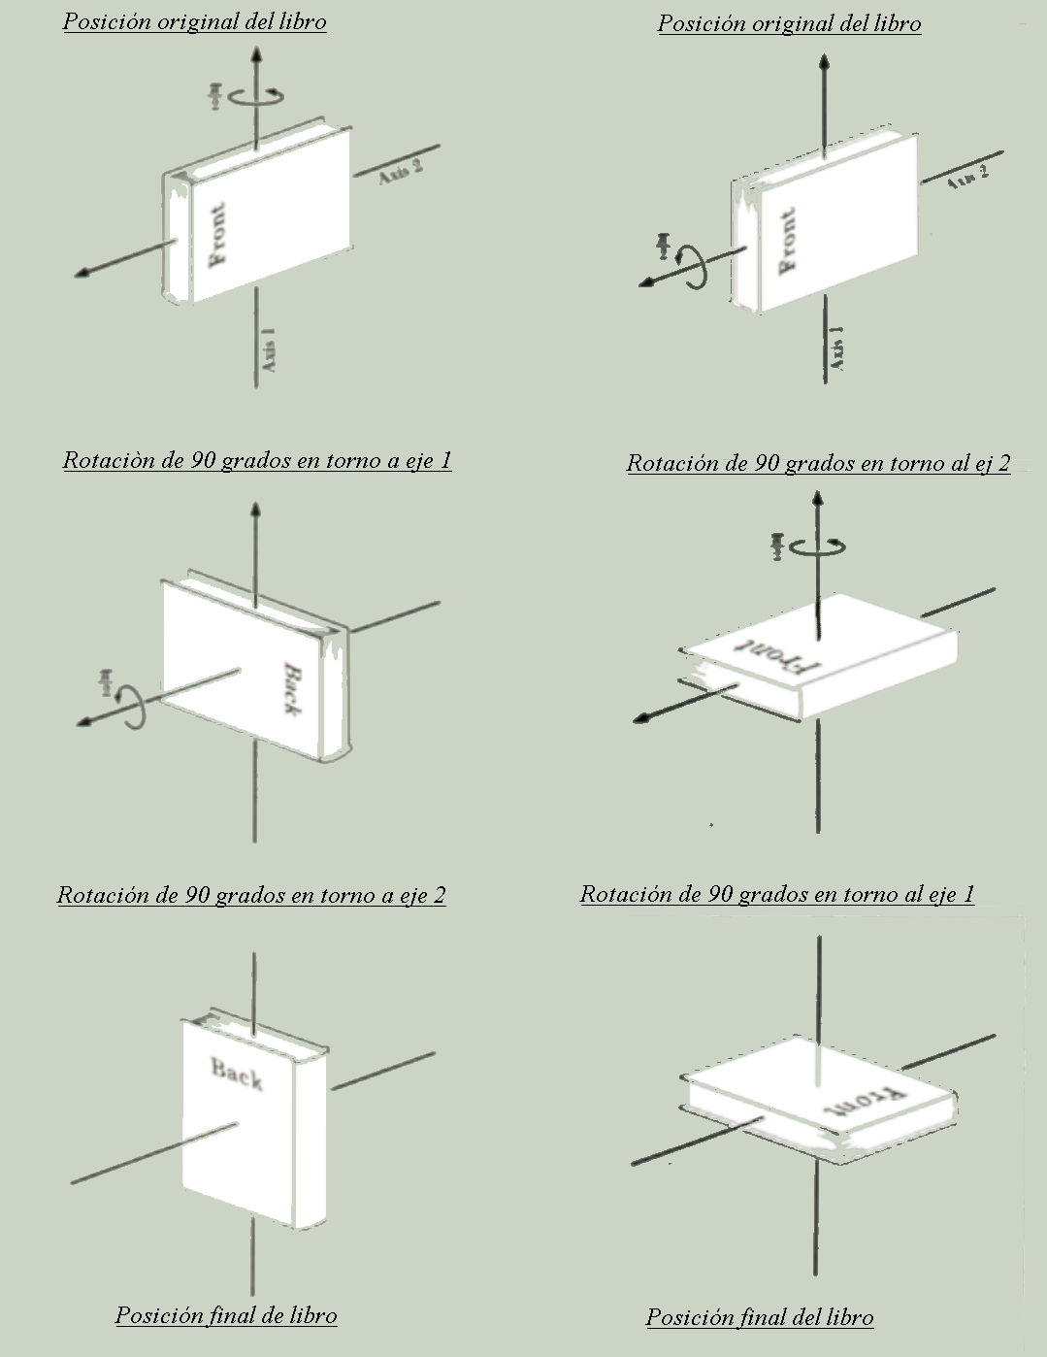
Notes:
Rotaciones y vectores en espacio curvo no son vectores

Slide 7
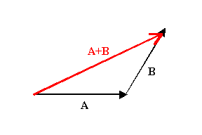

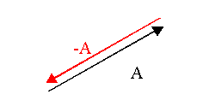

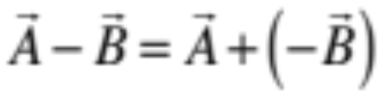
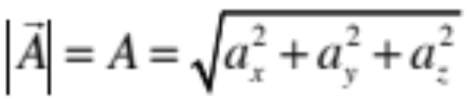
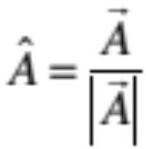
2.3 Operaciones con Vectores
Suma
Opuesto
Resta de Vectores
Módulo del Vector
Versor

Slide 8
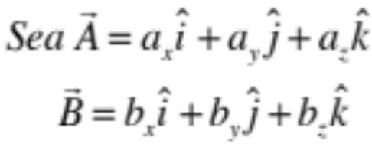
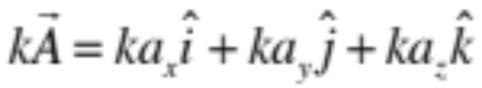
2.3 Productos con Vectores
a) Producto de un escalar por un Vector
A
kA
Notes:
Se mantiene dirección, se cambia el módulo y el sentido puede invertirse si k<0

Slide 9
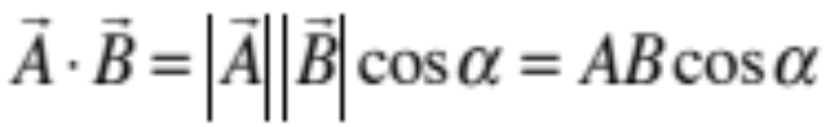
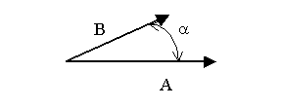
2.3 Productos con Vectores
b) Producto Escalar de Vectores
Propiedades
  Es un escalar
  Es conmutativo
Notes:
Devuelve un escalar
Es conmutativo
Tiene dos casos límite: alfa=90 y alfa=0,
Tratamiento analítico conviene desarrollarlo aplicando el producto escalar a los versores: i.i=1, i.j=0 e i.k=0

Slide 10
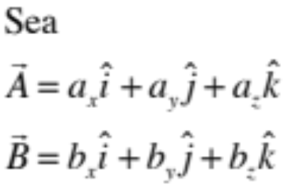
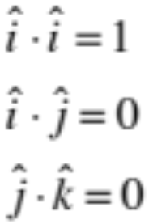
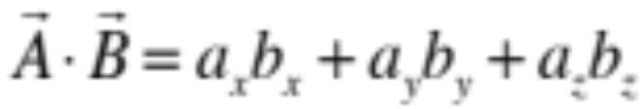
2.3 Productos con Vectores
b) Producto Escalar de Vectores
Producto Escalar
Notes:
Devuelve un escalar
Es conmutativo
Tiene dos casos límite: alfa=90 y alfa=0,
Tratamiento analítico conviene desarrollarlo aplicando el producto escalar a los versores: i.i=1, i.j=0 e i.k=0

Slide 11
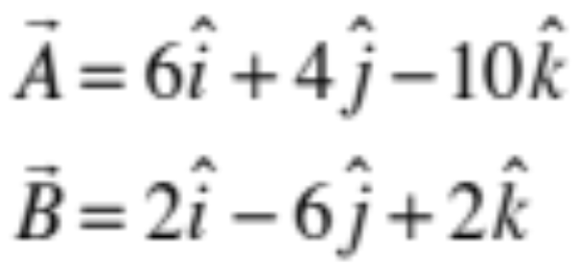
Ejercicio:
Calcule el ángulo que forman entre sí los dos vectores siguientes:
Notes:
Módulo de A=2*sqr(38) =sqr(152)
Módulo de B=2*sqr(11) = sqr(44)
A.B=12-24-20=-32
A.B/A/B=cosalpha alpha=113º

Slide 12

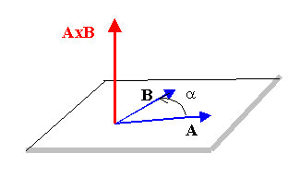


2.3 Productos con Vectores
c) Producto vectorial entre Vectores
es un nuevo Vector.
  Dirección:
    C perpendicular al plano A,B
  Sentido:
    Regla de la mano Derecha
  Módulo:
    Definición
    Área del paralelogramo
  Propiedades:
    Pseudovector
    No es conmutativo
simulación
Notes:
Características:
Es un nuevo vector
Cuanto más ortogonales mayor su módulo
Depende del orden el sentido del vector resultante

Slide 13
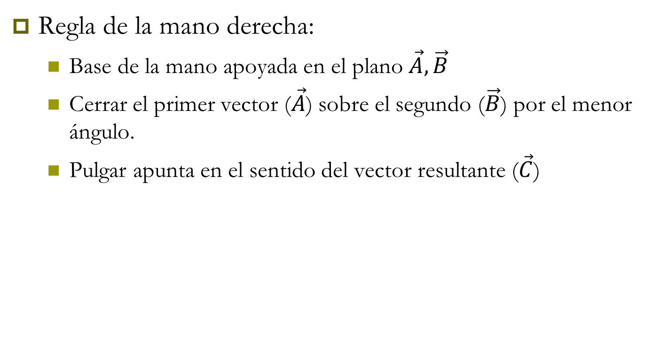
2.3 Productos con Vectores
Regla de la mano derecha:
  Base de la mano apoyada en el plano $\vec{A},\vec{B}$
  Cerrar el primer vector ($\vec{A}$) sobre el segundo ($\vec{B}$) por el menor ángulo.
  Pulgar apunta en el sentido del vector resultante ($\vec{C}$)

Slide 14
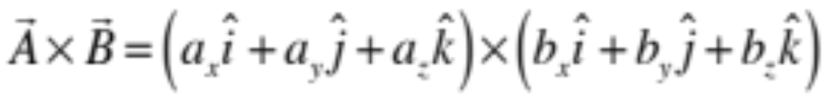

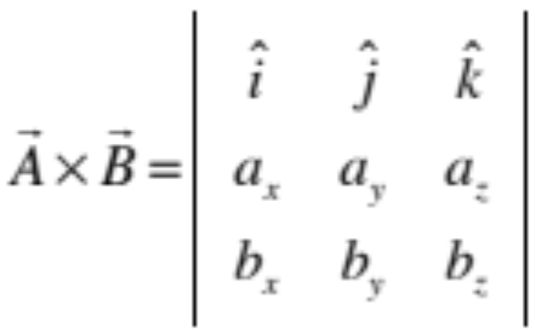
2.3 Productos con Vectores
c) Producto vectorial entre Vectores
Notes:
Casos particulares:
A paralelo a B, da nulo (no puede definirse un plano.
A perpendicular a B, situación con mayor módulo
Propiedad: el módulo de C es geométricamente el área del paralelogramo definido por AB

Slide 15
Ejercicio: Área de un triángulo
Considere un triángulo definido mediante los puntos A(5,3), B(8,1) y C(0,0). Calcule el área del mismo.
Notes:
A y B
|axb|= 2 Area triangulo
a=(5,3) y b=(8,1)
axb=(5-24)k=-19k, o sea el área es 19/2

Slide 16
2.4 Posición en Función del tiempo
P
x
x=0
+x
Notes:
Limetemos el moviemiento a una dirección y ubiquemos un eje con el sentido de las x positivas

Slide 17
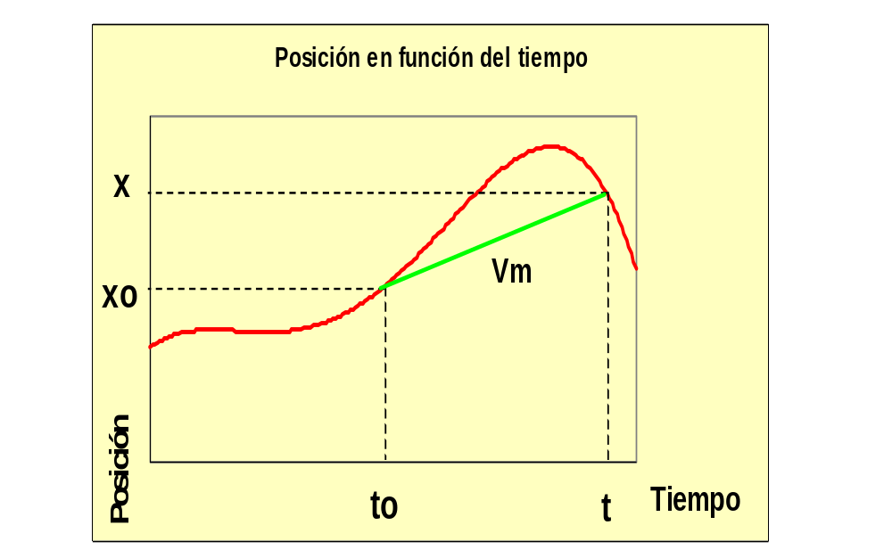
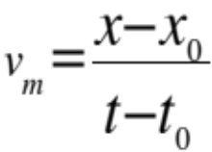
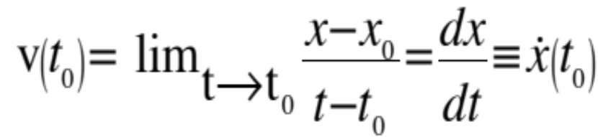
2.4 Posición en Función del tiempo
Velocidad Media
Velocidad Instantánea
Notes:
Velocidad media tiene limitantes, mejor si lo aproximamos a t0 con velocidad instantanea (x punto)
Diferencia entre magnitud fisica y matemática
[L][T]^-1

Slide 18
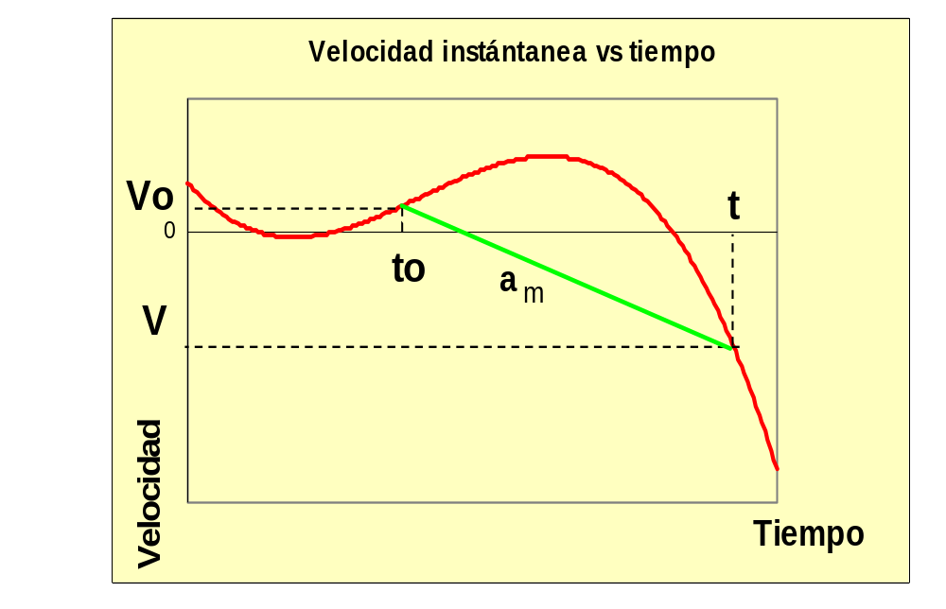
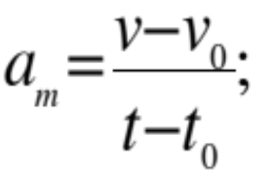
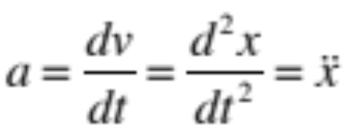
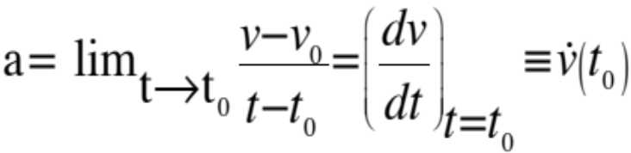
2.5 Velocidad en Función del tiempo
Aceleración Media
Aceleración Instantánea
Notes:
Unidades [L][T]^-2

Slide 19
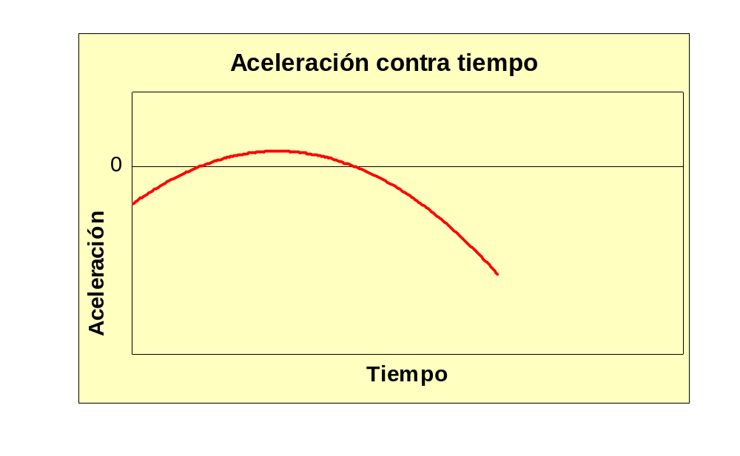
2.5 Velocidad en Función del tiempo

Slide 20
Ejercicio:
La posición de una partícula que se mueve a lo largo del eje x está dada en metros por: x=10+2t²
donde t está en segundos. Considere el intervalo de tiempo entre 2 y 3 segundos y calcule:
a) La velocidad media
b) La velocidad instantánea en t= 2s
Notes:
[x(3)-x(2)]/[3-2]=28-18=10 m/s
Xpunto(2)=4t= 8 m/s

Slide 21
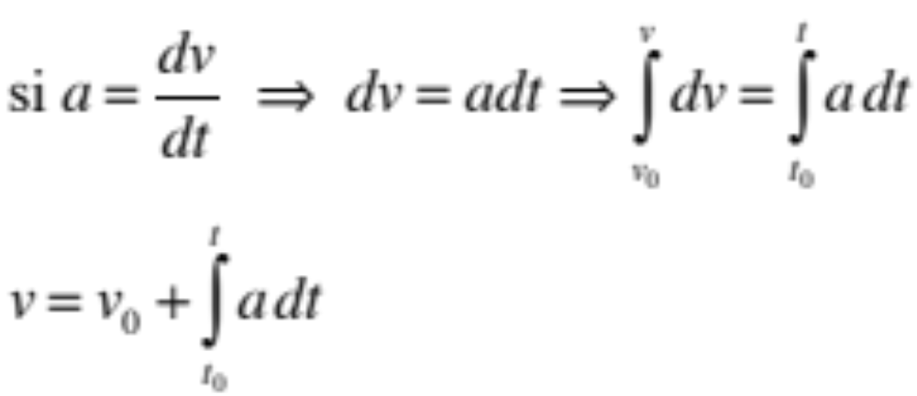
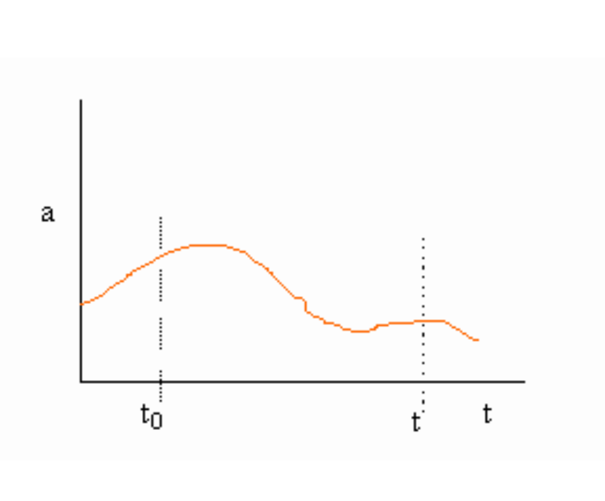
2.7 Relaciones integrales
Notes:
Area bajo la curva igual al cambio de velocidad

Slide 22
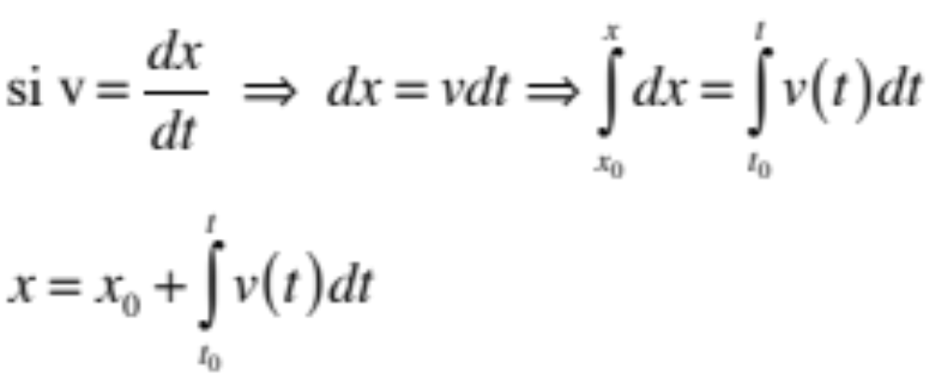
2.7 Relaciones integrales
Notes:
Area bajo la curva igual al cambio de aceleración

Slide 23
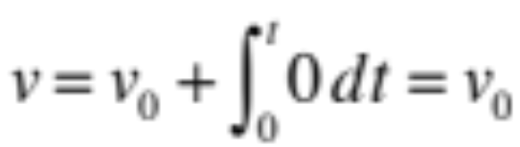
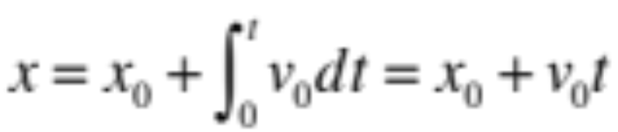
2.8 MRU y MRUA
MRU
a = 0

Slide 24
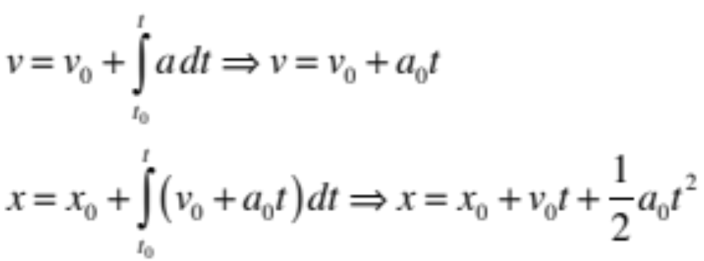
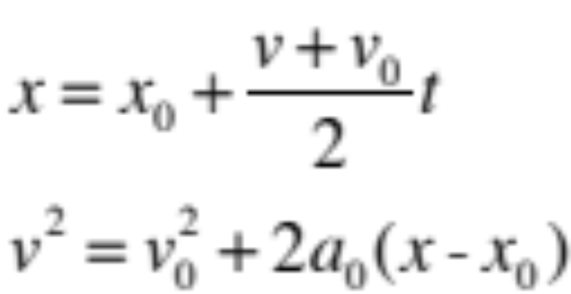
2.8 MRUA a=a₀ (constante)

Slide 25
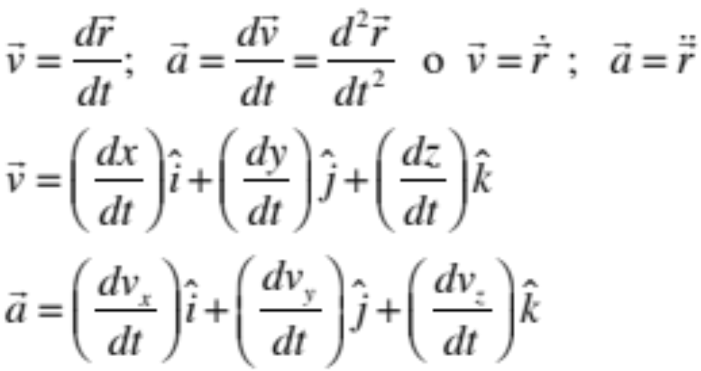
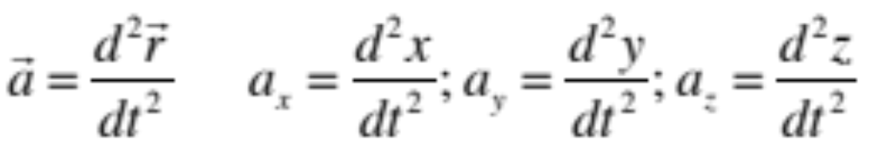
2.9 Cinemática en tres dimensiones

Slide 26
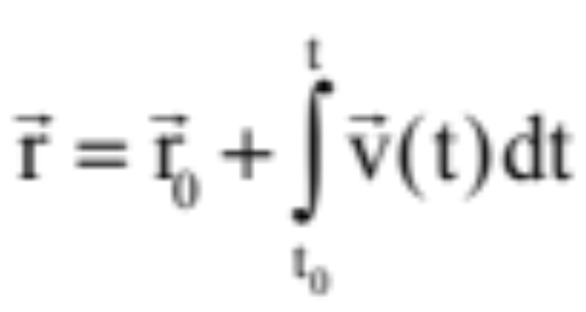
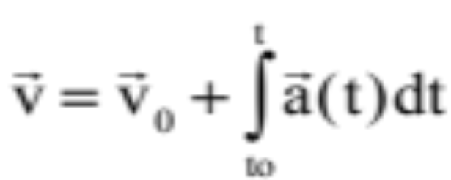
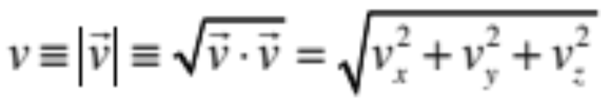
2.9 Cinemática en tres dimensiones
Rapidez

Slide 27
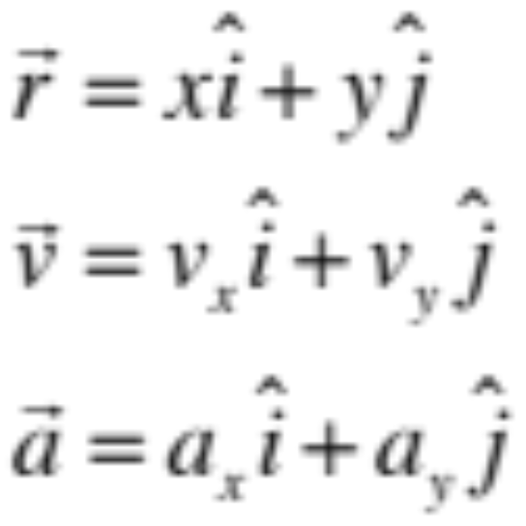
2.10 Movimiento en un plano

Slide 28
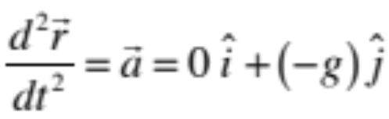
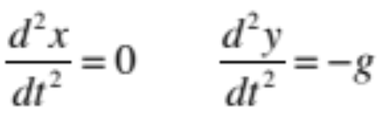
2.11 Movimiento del Proyectil
y
g
x
Notes:
Despreciamos efecto viscoso de todo tipo, asumimos g constante, despreciamos el efecto de la rotación de la tierra y orientamos los ejes de forma conveniente

Slide 29
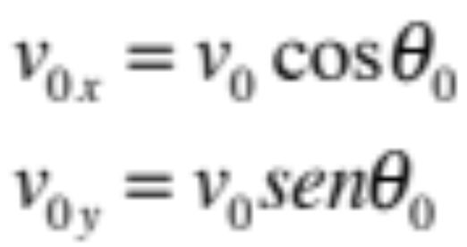
v
0
y
v
0y
θ
0
y
0
v
0x
x
x
=0
0

Slide 30
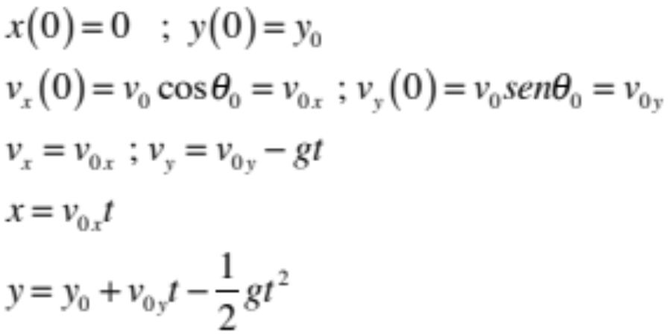
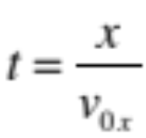
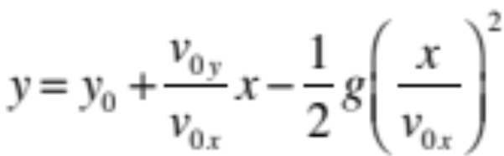
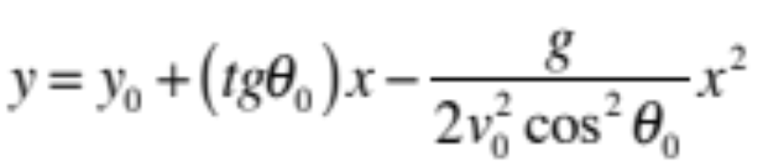
Simulación
Simulación

Slide 31
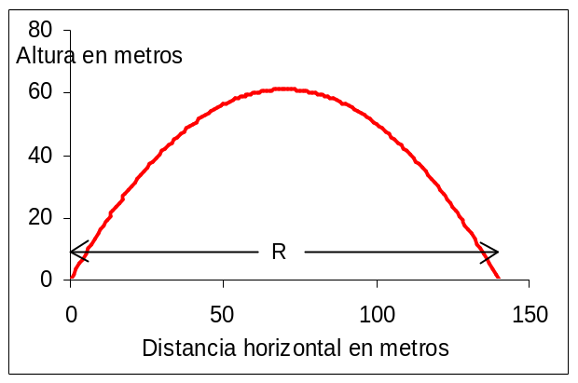
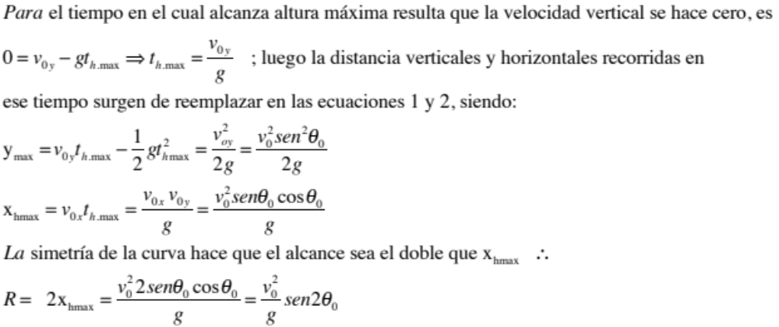

Slide 32
Problema Movimiento de Proyectil
Durante una partida de tenis un jugador saca a 23.6 m/s, horizontalmente, dejando la pelota a la raqueta a 2.37 m sobre la superficie de la cancha. A que distancia sobre la red (que está a 12 m de distancia y tiene una altura de 0.90 m) pasará la pelota.
¿Pasará la pelota por encima de la red si el ángulo con que sale la pelota es de 5⁰ por debajo de la horizontal?

Slide 33



2.13 Movimiento Circular
R
θ
x
y
Rsenθ
R
θ
Rcosθ
x

Slide 34





Slide 35







Slide 36

2.13 La dirección del vector velocidad

Slide 37


2.13 La dirección del vector aceleración

Slide 38

$$2πr=vT→T=\frac{2πr}{v} pero como v=ωr$$
$$T=\frac{2π}{ω}$$
$$f=\frac{1}{T}=\frac{ω}{2π}$$
Unidades
f, s⁻¹; ω, s⁻¹ o rad/s
T segundos

Slide 39


2.14 Cantidades Vectoriales en MCU
ω
y
v
r
ω
t
$\vec{ω} :$Perpendicular al plano de giro
$\vec{ω} :$Sentido por regla de mano derecha
x

Slide 40



Slide 41


Si la velocidad angular y el vector posición son perpendiculares lo anterior se transforma en:

Slide 42

2.15 Movimiento Relativo
z
P
z’
x
x’
r
r’
R
y
y’
x

Slide 43

Caso 1: Traslación

Slide 44

Observadores en reposo entre sí
y ambos valores son iguales

Slide 45


2.16 Transformación de Galileo
z
A
B
r
A
r’
A
r’
B
r
B
R

Slide 46




Transformación de Galileo

Slide 47


2.16 Transformación de Galileo

Slide 48



2.17 Transformación de Galileo de Velocidad y Aceleración

Slide 49

2.18 Trabajo con Sistemas en Movimiento Relativo
Una persona pretende cruzar un río desde un punto A a otro B situado en la otra orilla enfrente de ella. El agua del río se mueve hacia la derecha con velocidad u, mientras que el bote que se va a usar puede desarrollar una velocidad v₀ respecto al agua. La pregunta es ¿hacia dónde debe dirigir la proa del bote? y ¿ cuánto demora en cruzar si el ancho del río es d?

Slide 50

2.18 Trabajo con Sistemas en Movimiento Relativo
Simulación

Slide 51


Slide 52
Resumen
¿Qué aprendimos?
  Definición de Vector y Operaciones.
  Definimos posición, velocidad y aceleración
  Relaciones entre ellas directas e inversas
  Tipos de Movimientos MRU y MRUA
  Movimiento en un plano. Proyectil.
    Ecuación horario, Trayectoria. Alcance.
  Movimiento en un plano. MCU.
    Velocidad, aceleración.
    Vectores en el MCU
  Movimiento Relativo
    Transformación de Galileo (y de Lorentz).

